Slide 1

Analyse de la qualité du sommeil des étudiants

Slide 2
Sommaire :
Présentation du sujet
Présentation des variables
Récolte des données
Analyse descriptive
Analyse économétrique
Interprétation des résultats
Conclusion

Slide 3
Présentation du sujet

Slide 4

1/3 de notre vie à dormir
1 adulte sur 2 rapporte des problèmes de sommeil
+ de 1/5 personne est concernée par un trouble du sommeil chronique en France

Slide 5
Difficulté à s’endormir, à rester endormi ou réveils précoces
Insomnie
(30% des adultes)

Slide 6
Difficulté à s’endormir, à rester endormi ou réveils précoces
Insomnie
(30% des adultes)
Arrêts respiratoires répétés pendant le sommeil, causant des micro-réveils et une fatigue diurne importante.
Apnée du sommeil
(10% des adultes)

Slide 7
Difficulté à s’endormir, à rester endormi ou réveils précoces.
Insomnie
(30% des adultes)
Arrêts respiratoires répétés pendant le sommeil, causant des micro-réveils et une fatigue diurne importante.
Apnée du sommeil
(10% des adultes)
Besoin irrésistible de bouger les jambes, accompagné de sensations inconfortables, souvent au moment de se coucher.
Syndrome des jambes sans repos
(5 à 10% des adultes)

Slide 8
Qualité du
sommeil

Slide 9
Une durée d’endormissement de 30 minutes ou moins
Qualité du sommeil

Slide 10
Une durée d’endormissement de 30 minutes ou moins
Qualité du sommeil
Une durée de sommeil comprise entre 7 et 9 heures

Slide 11
Une durée d’endormissement de 30 minutes ou moins
Pas plus d’un réveil par nuit
Une durée de réveil nocturne inférieure à 20 minutes en cas de réveil
Qualité du sommeil
Une durée de sommeil comprise entre 7 et 9 heures

Slide 12
Une durée d’endormissement de 30 minutes ou moins
Pas plus d’un réveil par nuit
Une durée de réveil nocturne inférieure à 20 minutes en cas de réveil
Qualité du sommeil
Une durée de sommeil comprise entre 7 et 9 heures
Une sensation de repos, de récupération et de vitalité au réveil

Slide 13
Importance du sommeil sur la santé
Mémoire, capacité à réfléchir et à apprendre, renforçe l’activité cérébrale
Santé physique : régénération des tissus et croissance musculaire
Risque de maladies cardiovasculaires / obésité et diabète / cancer/ accidents
Trouble dépressif, d’anxiété et de stress

Slide 14

10 à 50 % des étudiants sont touchés par des problèmes de qualité de sommeil
Environ 50 % d’entre eux déclarent souffrir de somnolence diurne
20 à 40 % des étudiants dorment moins que les 7 à 9 heures recommandées pour leur âge
+ de 30% des étudiants déclarent ne pas dormir de façon régulière

Slide 15
Présentation des variables

Slide 16
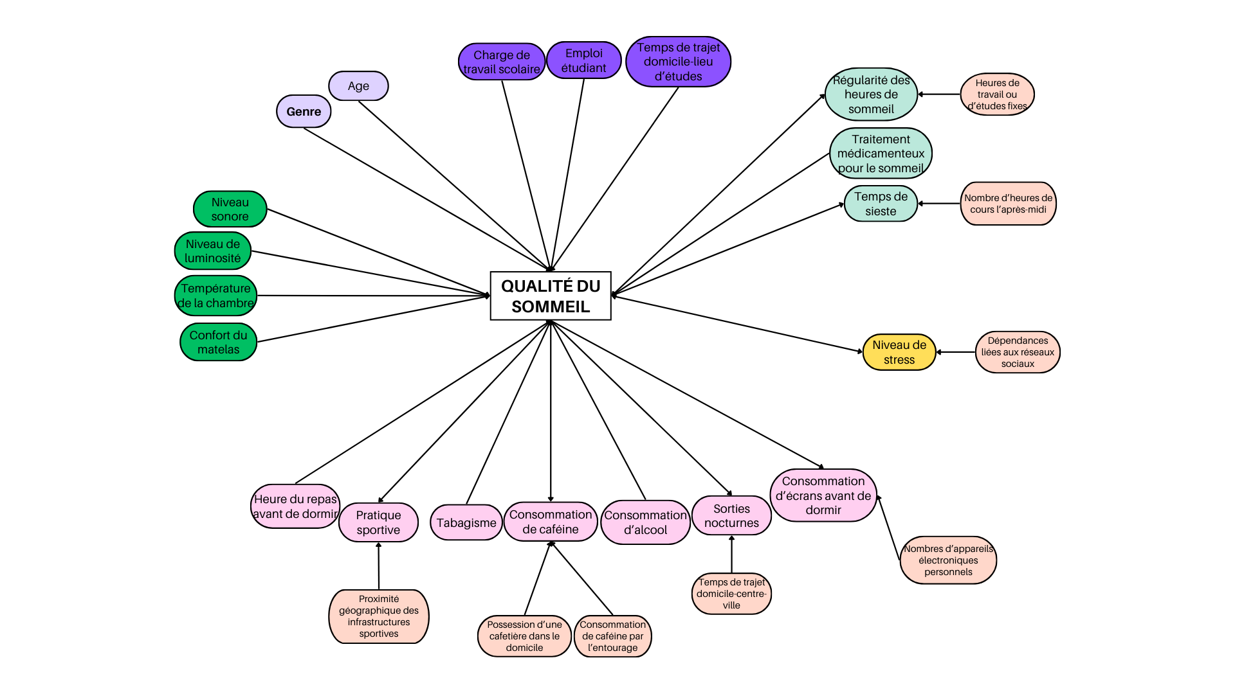

Slide 17
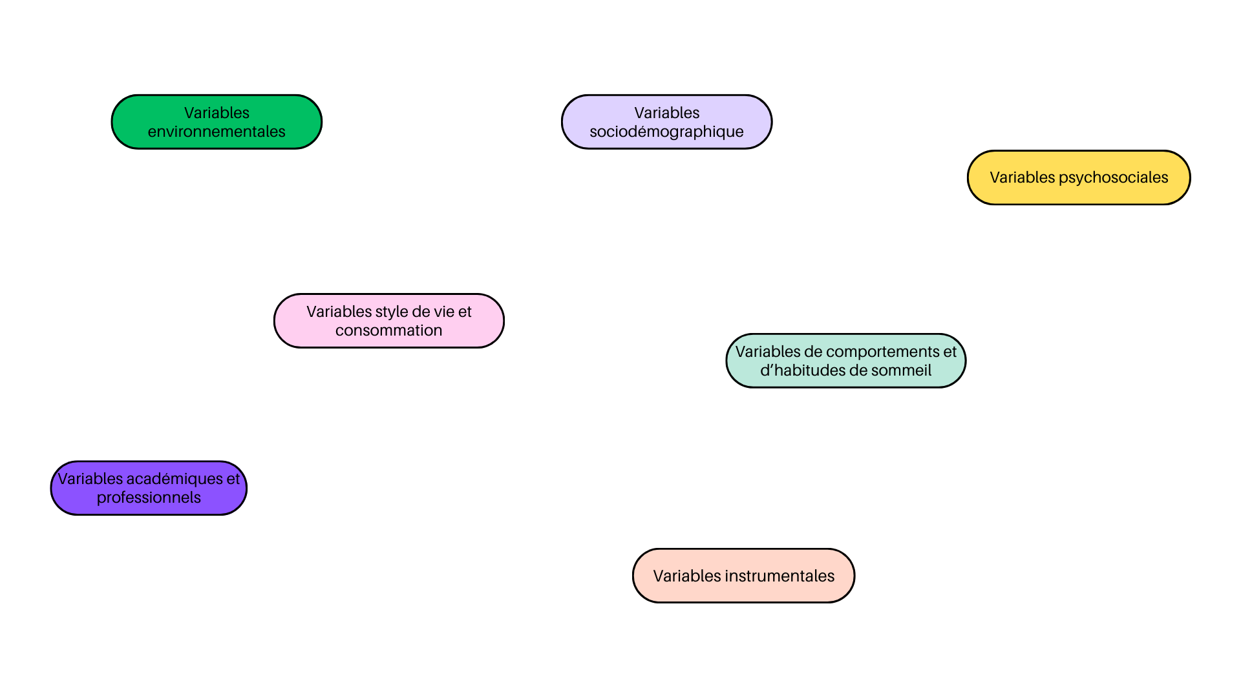

Slide 24
Récolte des données

Slide 25

Questionnaire avec 453 réponses
Sur une période de 3 semaines dans 3 facultés de Nantes (IAE, sociologie, LEA) et entourage proche
Mesure du lundi au vendredi soir inclus, hors périodes d’examens
Mesure de la qualité du sommeil perçue

Slide 26
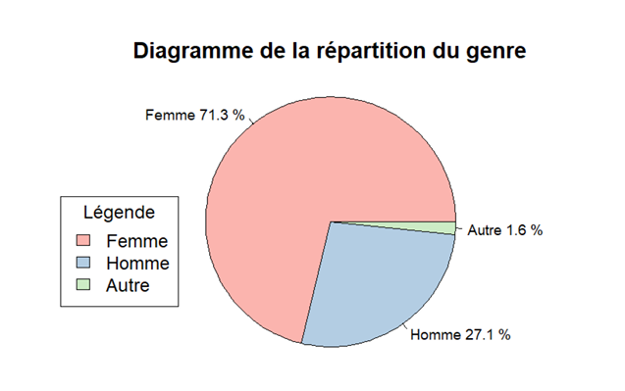
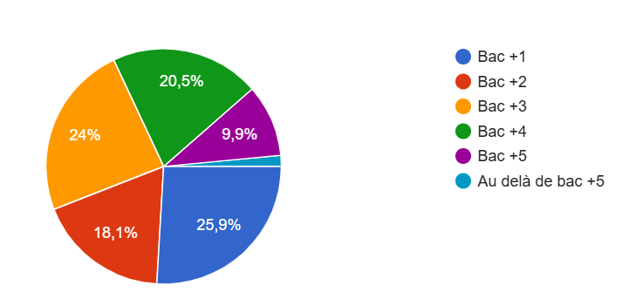
Caractéristiques des individus
Diagramme de la répartition du niveau d’étude

Slide 27
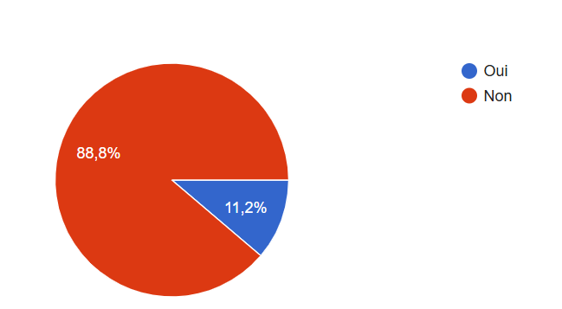
Variable de sélection
Répartition des traitement médicamenteux
Objectif de sélection
Perception de la qualité du sommeil biaisé dû au traitement
Passage de 453 à 408 individus

Slide 28
Variables non mesurées
Niveau d’étude
Heure de cours
Consommation de viande le soir
Activité du BDE
Pratique sportive avant de dormir
Intensité sportive

Slide 29
Analyse descriptive

Slide 30
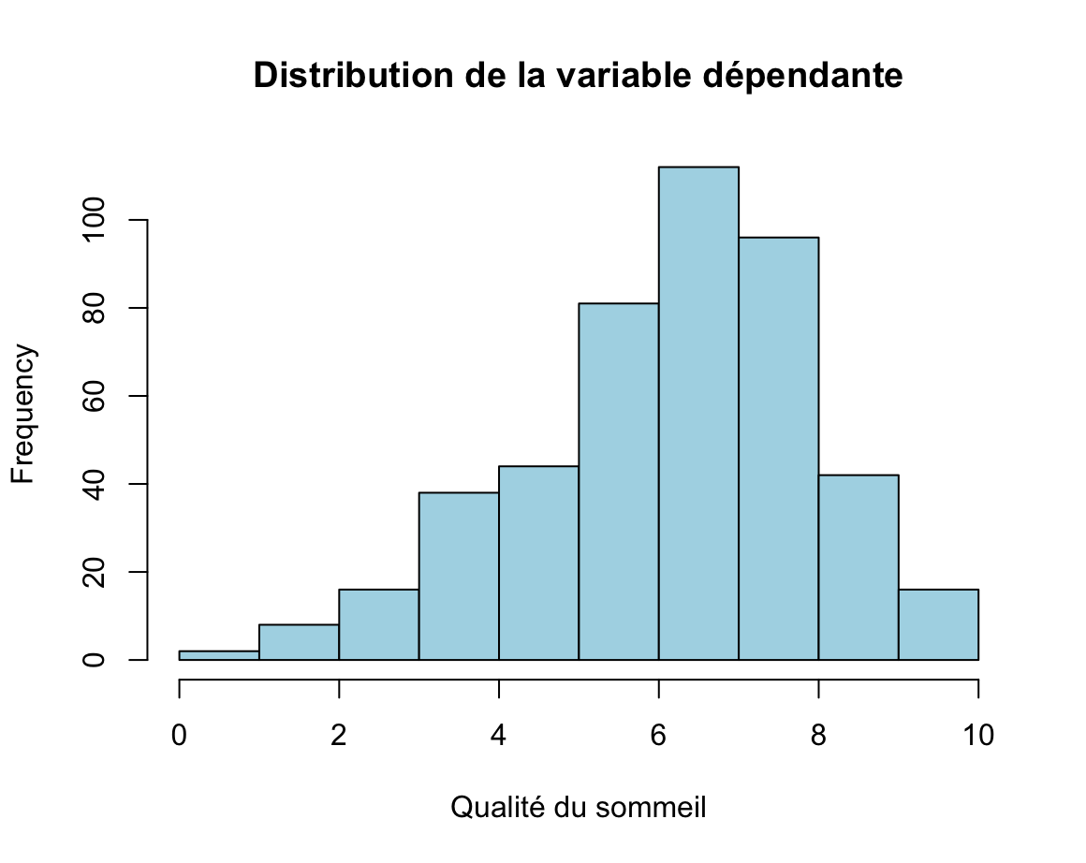
Moyenne = 6.67
Médiane = 7.0
Minimum = 1.0
Maximum = 10.0

Slide 31
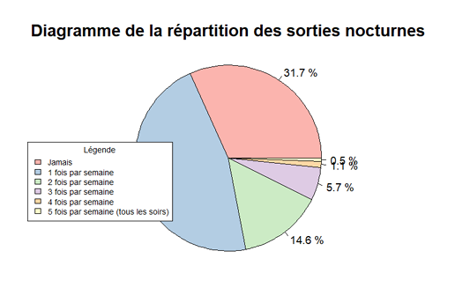
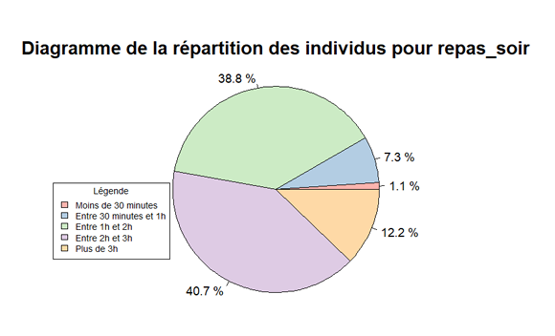
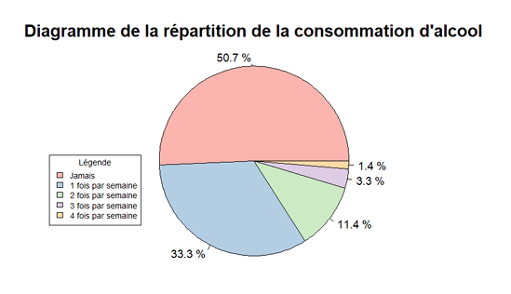
Représentativité des modalités des variables

Slide 32
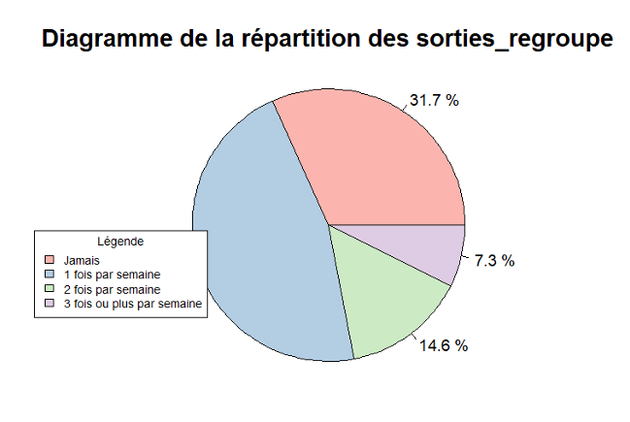
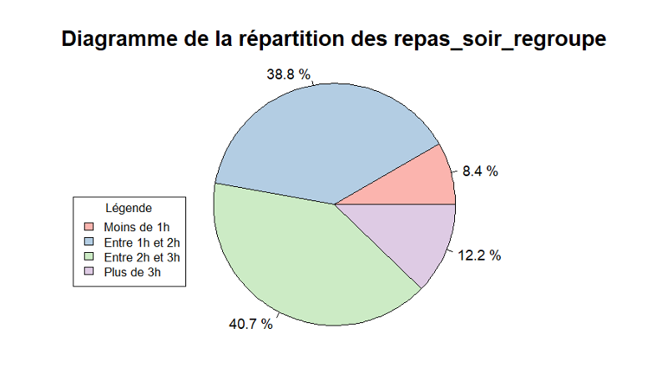
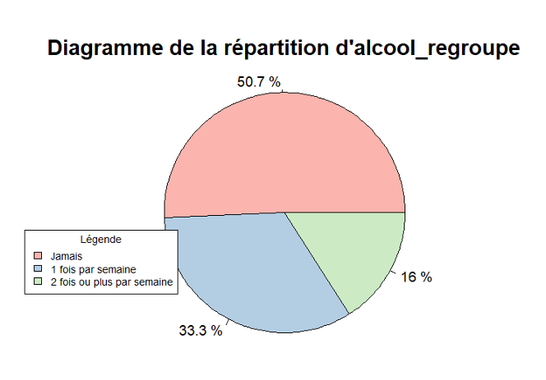
Regroupement des modalités des variables

Slide 33
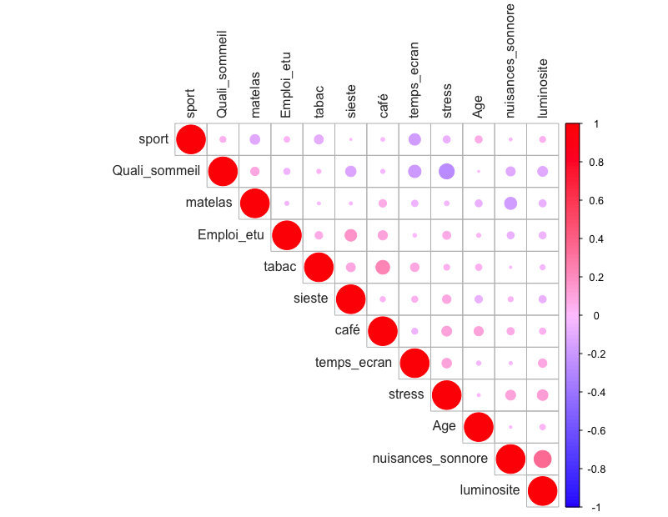
Corrélations entre les variables

Slide 34
Analyse économétrique

Slide 35
Meilleur modèle
 | Estimate | Std.Error | T value | Pr(>|t|)
Constante | 8.86531 | 0.26634 | 33.286 | < 2e-16 ***
sommeil_regulier.NON | -0.82983 | 0.15634 | -5.308 | 1.95e-07 ***
Stress | -0.15805 | 0.03484 | -4.536 | 7.83e-06 ***
temps_ecran | -0.24690 | 0.09202 | -2.683 | 0.00763 **
trajet.30_45MINUTES | 0.39604 | 0.21163 | 1.871 | 0.06210 .
Emploi_etu | -0.03820 | 0.01833 | -2.084 | 0.03788 *
Sieste | -0.20295 | 0.12887 | -1.575 | 0.11618
trajet.PLUS1H | -0.62650 | 0.29105 | -2.153 | 0.03202 *
nuisances_sonores | -0.06751 | 0.03147 | -2.145 | 0.03262 *
trajet.45MIN_1H | -0.53598 | 0.28953 | -1.851 | 0.06497 .
temperature.MOINS16 | -0.44908 | 0.30930 | -1.452 | 0.14740
Multiple R-squared : 0.2409 |  | Adjusted R-squared : 0.2197 |  | p-value : < 2.2e-16

Slide 36
Les tests paramétriques
Normalité des résidus
Forme fonctionnelle
Absence de multicolinéarité
Validation des tests
Distance de Cook
Homoscédasticité des erreurs

Slide 37
Endogénéité
 | Estimate | Std.Error | T value | Pr(>|t|)
Constante | 8.86531 | 0.26634 | 33.286 | < 2e-16 ***
sommeil_regulier.NON | -0.82983 | 0.15634 | -5.308 | 1.95e-07 ***
Stress | -0.15805 | 0.03484 | -4.536 | 7.83e-06 ***
temps_ecran | -0.24690 | 0.09202 | -2.683 | 0.00763 **
trajet.30_45MINUTES | 0.39604 | 0.21163 | 1.871 | 0.06210 .
Emploi_etu | -0.03820 | 0.01833 | -2.084 | 0.03788 *
Sieste | -0.20295 | 0.12887 | -1.575 | 0.11618
trajet.PLUS1H | -0.62650 | 0.29105 | -2.153 | 0.03202 *
nuisances_sonores | -0.06751 | 0.03147 | -2.145 | 0.03262 *
trajet.45MIN_1H | -0.53598 | 0.28953 | -1.851 | 0.06497 .
temperature.MOINS16 | -0.44908 | 0.30930 | -1.452 | 0.14740
Multiple R-squared : 0.2409 |  | Adjusted R-squared : 0.2197 |  | p-value : < 2.2e-16
Variables suspectées d’endogénéité (modèle final)
sommeil_regulier.NON
Sieste
temps_ecran
Stress

Slide 38
Interprétation des résultats

Slide 39
 | Estimate | Std.Error | T value | Pr(>|t|)
Constante | 8.86531 | 0.26634 | 33.286 | < 2e-16 ***
sommeil_regulier.NON | -0.82983 | 0.15634 | -5.308 | 1.95e-07 ***
Stress | -0.15805 | 0.03484 | -4.536 | 7.83e-06 ***
temps_ecran | -0.24690 | 0.09202 | -2.683 | 0.00763 **
trajet.30_45MINUTES | 0.39604 | 0.21163 | 1.871 | 0.06210 .
Emploi_etu | -0.03820 | 0.01833 | -2.084 | 0.03788 *
Sieste | -0.20295 | 0.12887 | -1.575 | 0.11618
trajet.PLUS1H | -0.62650 | 0.29105 | -2.153 | 0.03202 *
nuisances_sonores | -0.06751 | 0.03147 | -2.145 | 0.03262 *
trajet.45MIN_1H | -0.53598 | 0.28953 | -1.851 | 0.06497 .
temperature.MOINS16 | -0.44908 | 0.30930 | -1.452 | 0.14740
Multiple R-squared : 0.2409 |  | Adjusted R-squared : 0.2197 |  | p-value : < 2.2e-16

Slide 40
Modèle final
 | Estimate | Std.Error | T value | Pr(>|t|)
Constante | 8.86531 | 0.26634 | 33.286 | < 2e-16 ***
sommeil_regulier.NON | -0.82983 | 0.15634 | -5.308 | 1.95e-07 ***
Stress | -0.15805 | 0.03484 | -4.536 | 7.83e-06 ***
temps_ecran | -0.24690 | 0.09202 | -2.683 | 0.00763 **
trajet.30_45MINUTES | 0.39604 | 0.21163 | 1.871 | 0.06210 .
Emploi_etu | -0.03820 | 0.01833 | -2.084 | 0.03788 *
trajet.PLUS1H | -0.62650 | 0.29105 | -2.153 | 0.03202 *
nuisances_sonores | -0.06751 | 0.03147 | -2.145 | 0.03262 *
trajet.45MIN_1H | -0.53598 | 0.28953 | -1.851 | 0.06497 .
Multiple R-squared : 0.2409 |  | Adjusted R-squared : 0.2197 |  | p-value : < 2.2e-16

Slide 41
Conclusion

Slide 42
Limites
Nécessite la compréhension des phénomènes en relation avec la santé
Etude basée sur la qualité du sommeil perçue
Changements du comportement des étudiants
Taille de l’échantillon

Slide 43
Recommandations
La gestion du
stress
Sensibilisation aux facteurs impactant le sommeil ainsi qu’à l’adoption de bonnes pratiques
La régularité des
heures de sommeil
Diminution du temps d’écran avant de dormir

Slide 44

Mise en place de créneaux de cours en distanciel / e-learning pour les étudiants habitant loin de leur lieu d’étude.
Recherche future : L’impact de la qualité du sommeil sur la performance académique des étudiants.

